Slide 1


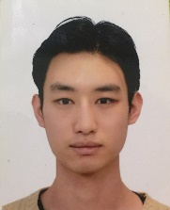
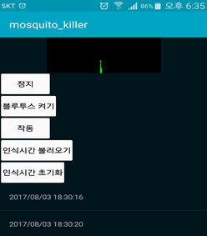
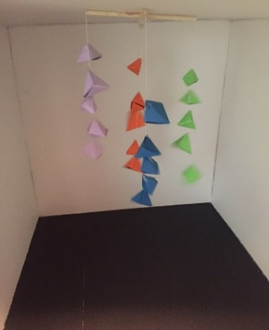
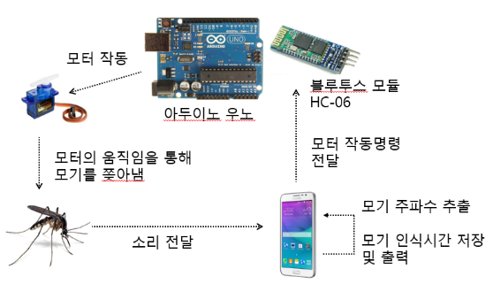
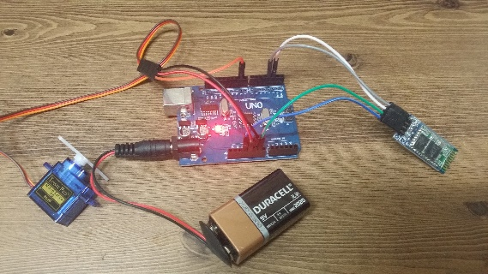
아두이노를 이용한
스마트 모기 킬러
Smart Mosquito Killer using Arduino
컴퓨터 공학과
신명진
김용균
지도교수 : 노영주 교수님
문의 : 010 - 8610 - 3855
개발배경
잠든 이후 모기 퇴치제 사용이 힘듬
자동분사의 경우 퇴치제의 불필요한 낭비가 예상됨
모기퇴치제가 영유아에게 해로울 수 있음
개발목표 및 내용
인식한 소리에서 주파수를 추출하여 모기의 존재유무를 파악
모기 인식 시 모터를 작동하여 모빌을 움직여 모기를 쫒아냄
스마트폰 어플 화면
모빌 사진
개발결과
기대효과 및 시장성
모기 퇴치제의 낭비를 방지함
퇴치제를 사용하지 않은 친환경적인 방법으로 모기를 멀리함
스마트폰을 사용하여 고성능의 마이크모듈을 대체함
시스템 구성도
내 아이를 모기에게서
안전하게 지키자!
구성도

